Slide 1


Онлайн-образование

Slide 2
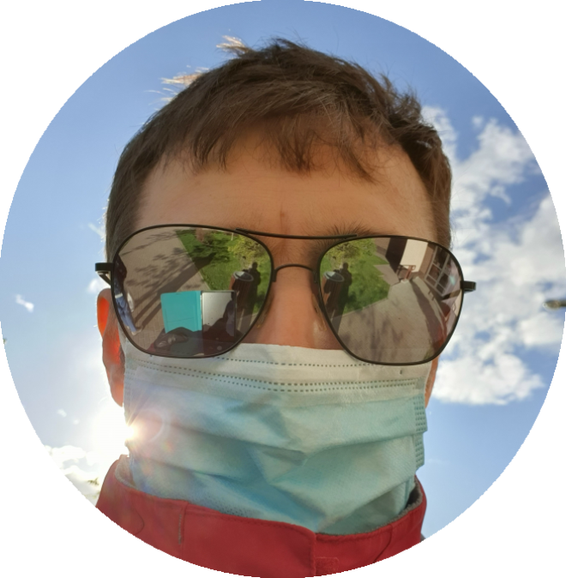
Тема: Реализация паттерна Three-phase commit на примере приложения электронной коммерции, разработанного с использованием микросервисной архитектуры
фото
Люлин Вадим Евгеньевич
Ведущий аналитик
ПАО РОСБАНК
vlyulin@gmail.com

Slide 3
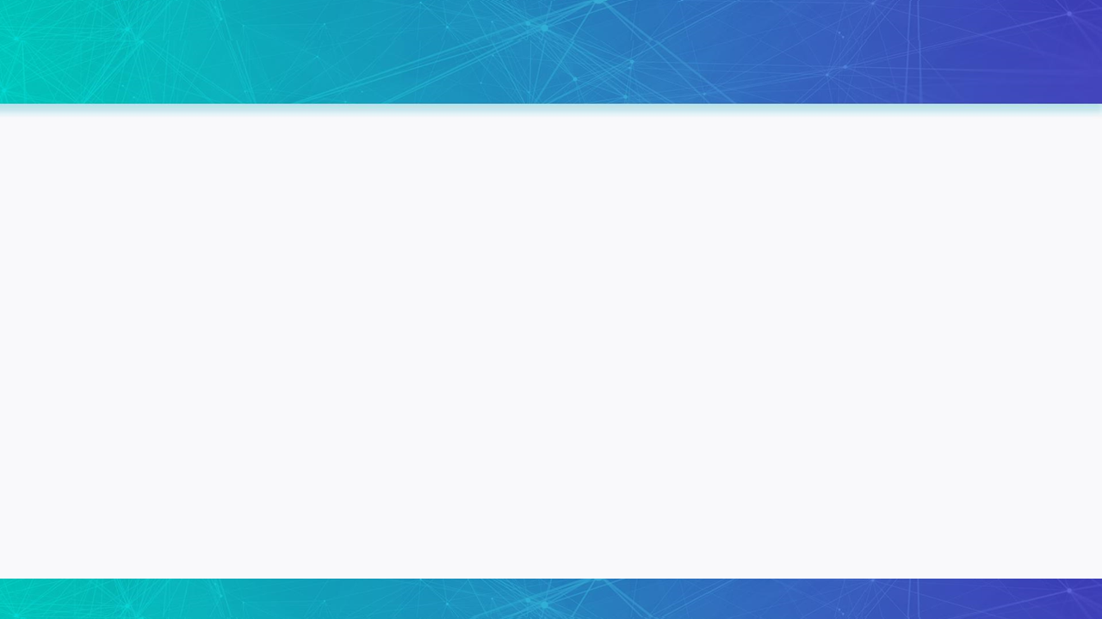
Основная цель проекта
Реализовать на практике паттерн
Three-phase commit
OTUS
Люлин Вадим
Реализация паттерна Three-phase commit
3 / 21

Slide 4
Цели проекта
1
Реализовать на практике паттерн Three-phase commit
2
Реализовать паттерн идемпотентности
3
Использовать принцип взаимодействия "Event collaboration"
4
Реализация трассировки взаимодействия микросервисов
5
Шаблонизация приложения в helm чартах
6
Установка микросервесного приложения в Kubernetes
OTUS
Люлин Вадим
Oracle Cloud Application extension creation with Spring Framework
4 / 21

Slide 5
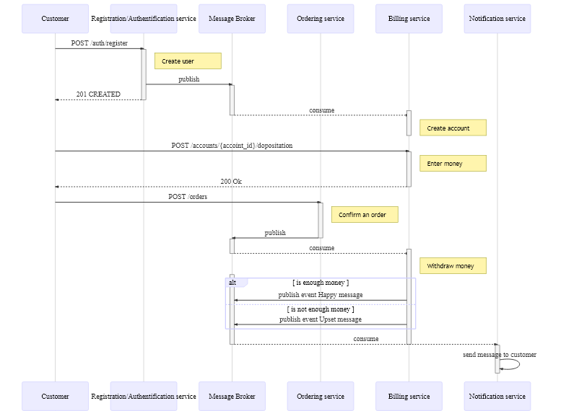
Что хотелось реализовать
OTUS
Люлин Вадим
Реализация паттерна Three-phase commit
5 / 21
Notes:
Очень, очень, краткая демонстрация кода в R12

Slide 6
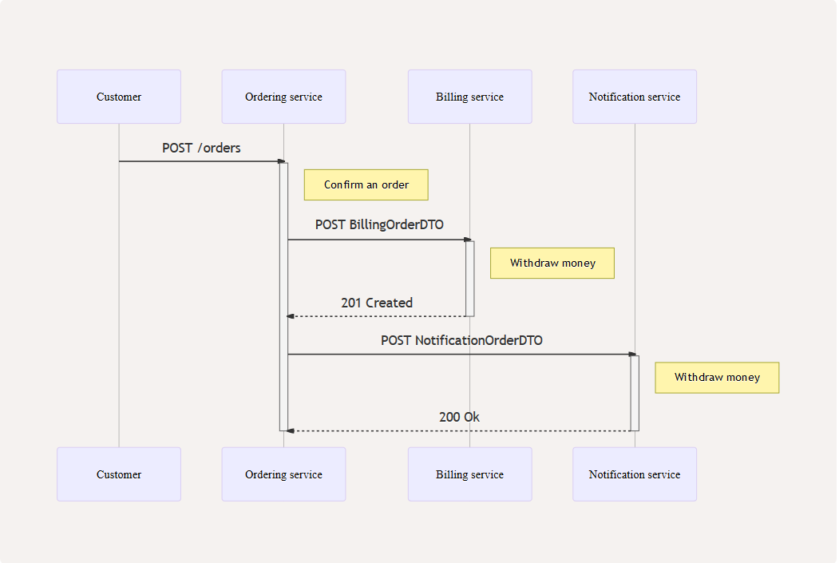
Sequence diagram
OTUS
Люлин Вадим
Реализация паттерна Three-phase commit
6 / 21
Notes:
Очень, очень, краткая демонстрация кода в R12

Slide 7
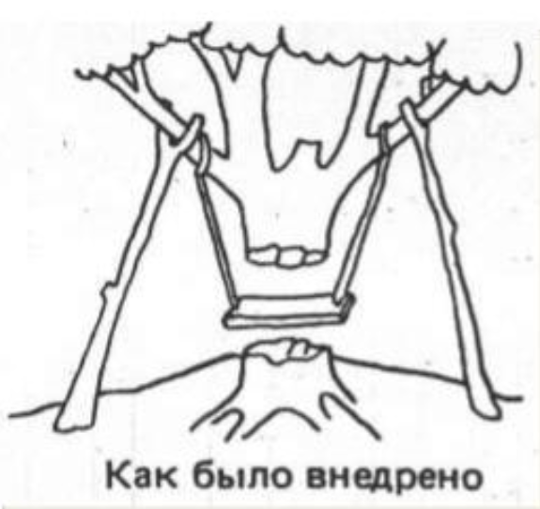
Что получилось
OTUS
Люлин Вадим
Реализация паттерна Three-phase commit
7 / 21
Notes:
Очень, очень, краткая демонстрация кода в R12

Slide 8
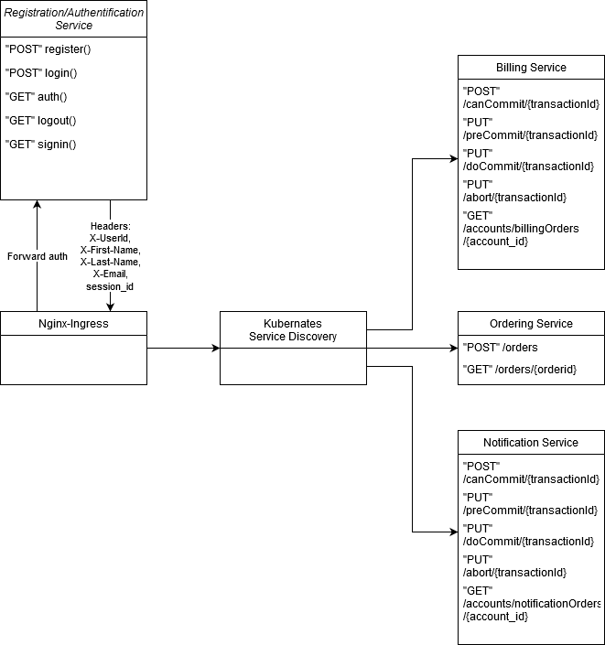
Service collaboration diagram
OTUS
Люлин Вадим
Реализация паттерна Three-phase commit
8 / 21
Notes:
Очень, очень, краткая демонстрация кода в R12

Slide 9
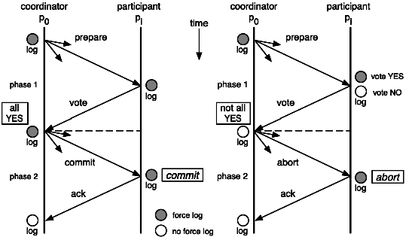
Two-phase commit
OTUS
Люлин Вадим
Реализация паттерна Three-phase commit
9 / 21
Notes:
Краткая демонстрация Oracle Cloud Applications

Slide 10
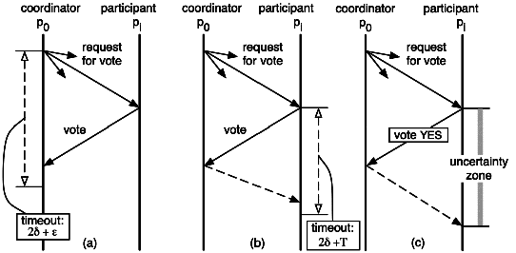
Two-phase commit (fails)
OTUS
Люлин Вадим
Реализация паттерна Three-phase commit
10 / 21
Notes:
Краткая демонстрация Oracle Cloud Applications

Slide 11
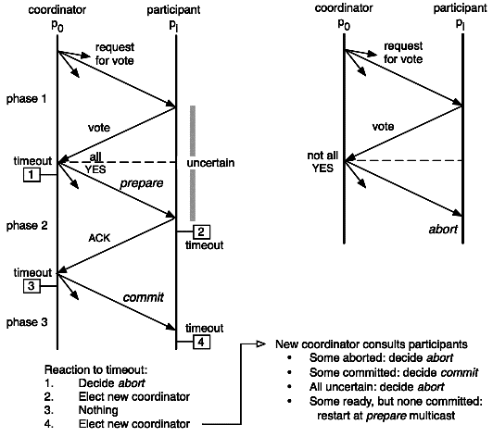
Two-phase commit (fails)
OTUS
Люлин Вадим
Реализация паттерна Three-phase commit
11 / 21
Notes:
Краткая демонстрация Oracle Cloud Applications

Slide 12
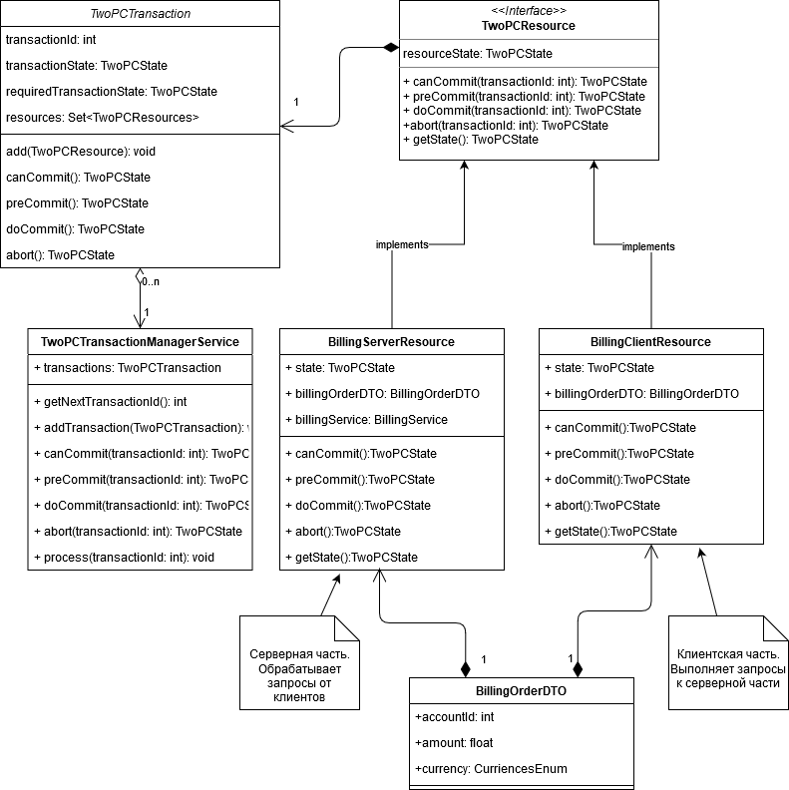
Class diagram
OTUS
Люлин Вадим
Реализация паттерна Three-phase commit
12 / 21
Notes:
Краткая демонстрация Oracle Cloud Applications

Slide 13
Вопросы реализации
APP1
TM
RM
APP2
payload
payload
POST withdraw
/canCommit
/preCommit
/doCommit
/canCommit
/preCommit
/doCommit
payload
/withdraw/{accountid}
answer
OTUS
Люлин Вадим
Реализация паттерна Three-phase commit
13 / 21
Notes:
Краткая демонстрация Oracle Cloud Applications

Slide 14
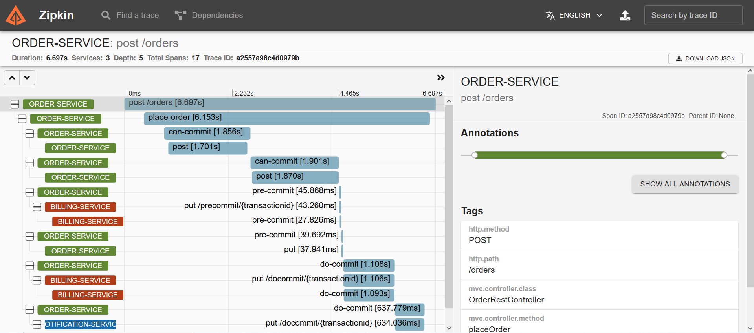
Zipkin
OTUS
Люлин Вадим
Реализация паттерна Three-phase commit
14 / 21
Notes:
Краткая демонстрация Oracle Cloud Applications

Slide 15
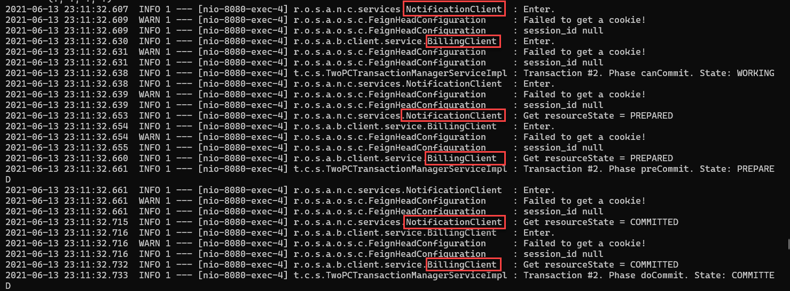
Zipkin
OTUS
Люлин Вадим
Реализация паттерна Three-phase commit
15 / 21
Notes:
Краткая демонстрация Oracle Cloud Applications

Slide 16
Идемпотентность
Идемпотентность операции – можно послать несколько раз один и тот же запрос (сообщение), и состояние это не изменит.
Идемпотентным сделан только один метод POST http://{{baseAppURL}}/orders
Реализовано с помощью передачи ключа индемпотентности, который в таблице orders является уникальным. Данное решение не позволяет сохранить один и тот же заказ дважды.
CREATE TABLE ORDERS (
IDEMPOTENCY_KEY UUID UNIQUE,
Дополнительно сделана проверка версионности заказа в методе
POST http://{{baseAppURL}}/orders
OTUS
Люлин Вадим
Реализация паттерна Three-phase commit
16 / 21
Notes:
Краткая демонстрация Oracle Cloud Applications

Slide 17
Event collaboration
Принцип взаимодействия "Event collaboration" заключается в том, что при изменении какого-либо объекта публикуется соответствующее сообщение о его изменении с полным описанием текущего измененного состояния.
Заинтересованный сервис, подписанные на такие извещения, при получении сообщения обновляет состояние своих данных в соответствии с полученным описанием.
“Потребляется" только необходимая информация из полученного сообщения.
Таким образом, дополнительных обращений в другие сервисы не выполняется, что уменьшает нагрузку на чтение для других сервисов.
OTUS
Люлин Вадим
Реализация паттерна Three-phase commit
17 / 21
Notes:
Краткая демонстрация Oracle Cloud Applications

Slide 18
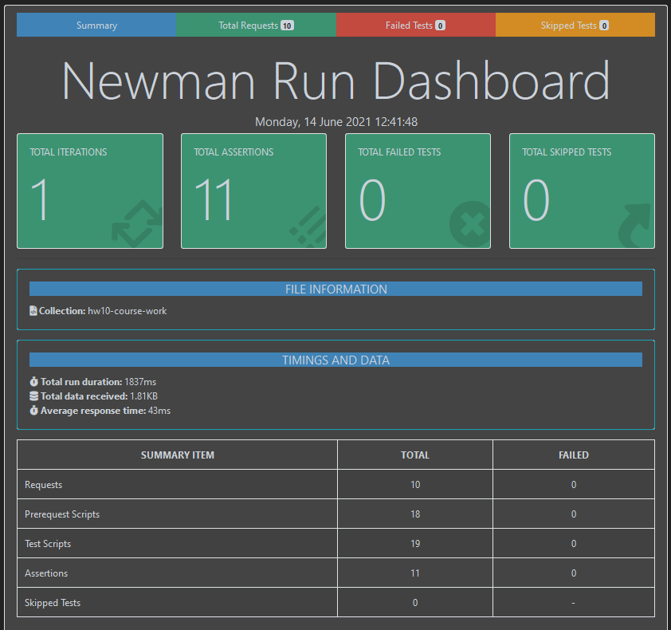
Postman testing + htmlextra
OTUS
Люлин Вадим
Реализация паттерна Three-phase commit
18 / 21
Notes:
Краткая демонстрация Oracle Cloud Applications

Slide 19
Источники
Github: https://github.com/vlyulin/2020-12-otus-software-architect-lyulin/tree/main/hw10-course-work
Одна мысль на слайде
без картинок
Использование цифр для опроса
0-9
OTUS
Люлин Вадим
Реализация паттерна Three-phase commit
19 / 21

Slide 20
Достигнутые цели
1
Реализован паттерн Three-Phase commit
2
Получен опыт разработки расширений с использованием микросервисной архитектуры и различных архитектурных паттернов
3
Получен дополнительный опыт работы с инструментарием Spring
OTUS
Люлин Вадим
Реализация паттерна Three-phase commit
20 / 21

Slide 21
Спасибо за внимание!
фото
Люлин Вадим Евгеньевич
Ведущий аналитик
ПАО РОСБАНК
vlyulin@gmail.com

